Slide 1
作業04
繳交截止日期：2021/03/30 23:55

Slide 2
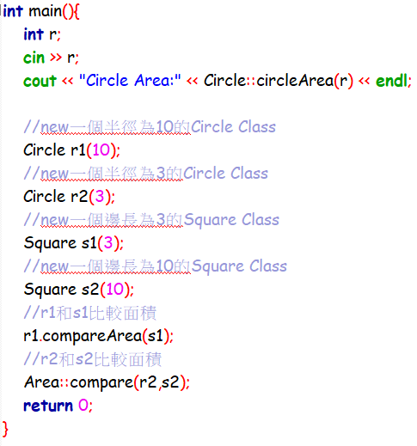
作業04-Class(const, friend, static)
本次作業提供main主程式，請同學將缺失的部分填上使得程式可以正常編譯與執行。
不可以改寫原檔案寫好的內容，違者0分計算
主程式內容如右圖所示:
compareArea():
比較兩者面積，最大者輸出
(Circle/Square) one is the biggest

Slide 3
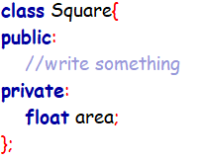
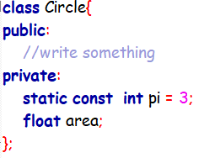
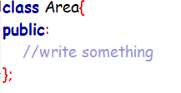
作業04-Class(const, friend, static)
提示:
需實作三個Class(提供的.cpp中已附上)
搭配friend 和static的用法來實作

Slide 4
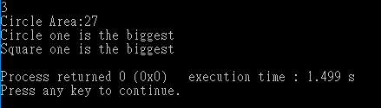
作業04-Class(const, friend, static)
結果輸出:
不需更改變數，截圖和上圖相同即可

Slide 5
繳交規範

Slide 6
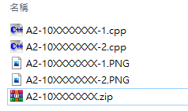
繳交內容
上傳內容須為 .zip 壓縮檔
內容包含:
程式碼 (C++為.cpp)
執行結果截圖 (只接受 .png 或 .jpg 形式)
檔名皆須為 AX-10XXXXXXX 或 PX-10XXXXXXX
Assignment: A
Practice: P
壓縮的內容
需上傳的壓縮檔

Slide 7
繳交方式
1. 作業上傳以 新eeclass系統 為主 https://ncueeclass.ncu.edu.tw/
2. 有修計實者， 作業繳交至 “計算機實習”
3. 無修計實者， 但只有修計概者， 作業繳交至 “計算機概論”
4. 不接受補交

